Slide 1
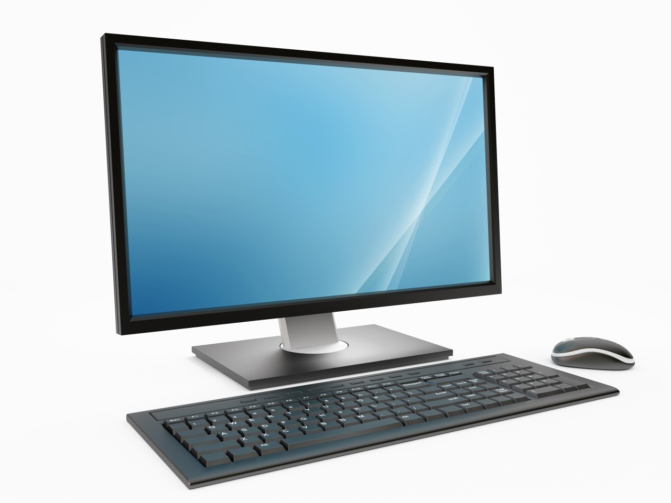
АРХІТЕКТУРА КОМП'ЮТЕРА
ПРИ МНОЖЕННІ НЕ
ЗНАКОВИХ ЦІЛИХ ЧИСЕЛ
Автор запровадження
викладач
О. М. Бездітко

Slide 2
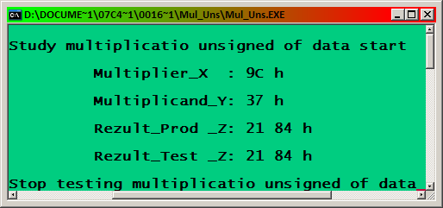
MUL_UNS
MULTIPLICATIO UNSIGNED OF DATA
x db 156;Multiplier
y db 55 ;Multiplicand
z dw 0 ;Product
c db 8 ;Counter
MOV BX,X
ror byte [bx+1],1
MOV AL,[BX]
add [bx+3],al
Y
X
ROR BYTE [BX+1],1
LG1
‘0’
0
C_{7,} C_{15 ,} C₃₁
CI
CF
(CF)=1
CF
CO
ALU
CI
‘1’
CF
1
ADD [BX+3],AL
Z
rcr word [bx+1],1
  Asm
  mov bx,x
  mov al,[bx]
ckl:ror byte [bx+1],1
  jnc nad
  add [bx+3],al
nad:rcr word [bx+2],1
  dec byte [c]
  jnz ckl
  end
RCR word [BX+2],1
DEC byte [c]
(ZF)=1
0
1
END

Slide 3
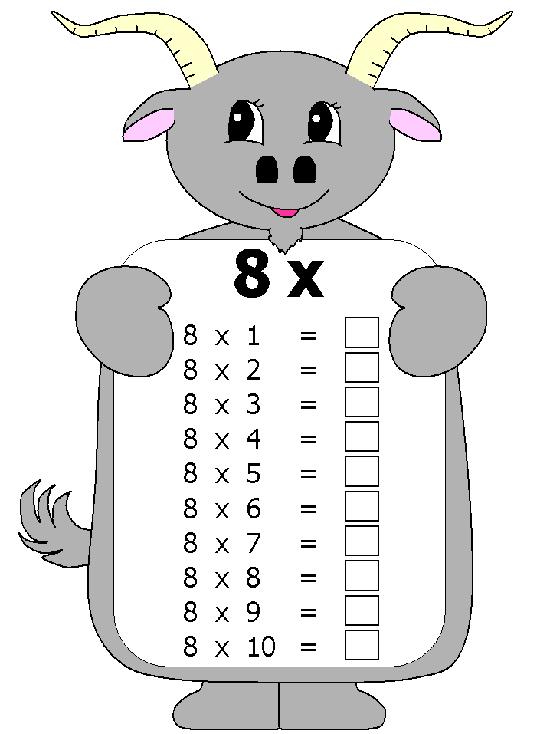
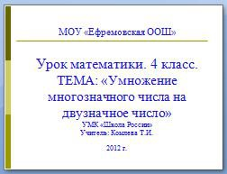
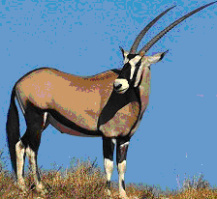
Дітей в школах України на уроках математики навчають перемножувати числа
Антилопа куду також хоче вивчити множення чисел
Звернемося до досвіду навчання студентів

Slide 4
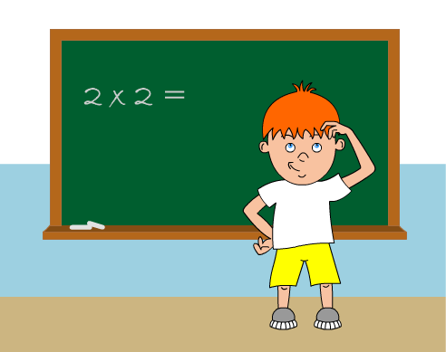
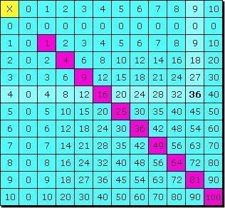
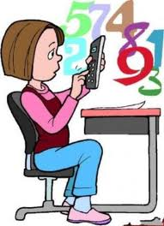

Відповіді біля дошки вражаючі ..
Шаблон не є творчістю ..
Деякі ботаніки, таки дома, навчаються..
Викладач навчає .. навчатися ..

